Slide 1


TRƯỜNG TIỂU HỌC HIỆP HÒA
Môn: Toán

Slide 2
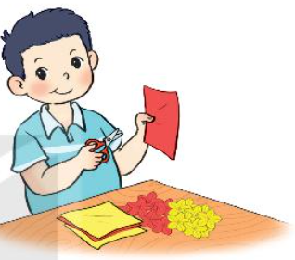




Có 6 bông hoa màu đỏ, số bông hoa màu vàng nhiều hơn số bông hoa màu đỏ là 3 bông. Hỏi có bao nhiêu bông hoa màu vàng?
nhiều hơn
6
Nhiều hơn 3
?

Slide 3

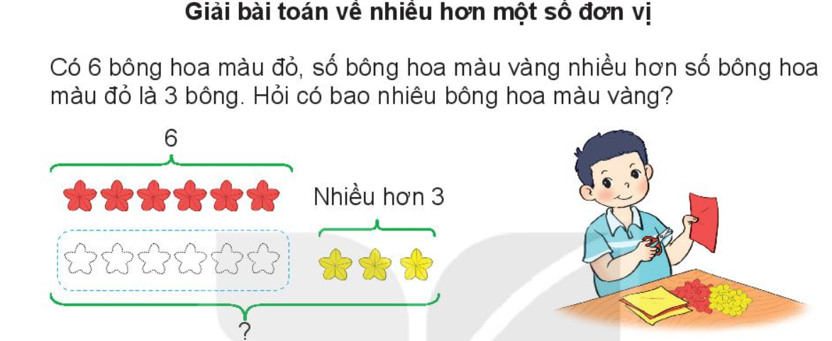
Phép cộng
là:
Số

Slide 4
Có 6 bông hoa màu đỏ, số bông hoa màu vàng nhiều hơn số bông hoa màu đỏ là 3 bông. Hỏi có bao nhiêu bông hoa màu vàng?
6
Nhiều hơn 3
?
Bài giải
Số bông hoa màu vàng là:
6 + 3 = 9 (bông)
Đáp số: 9 bông hoa.

Slide 5

Thứ Sáu ngày 24 tháng 10 năm 2024
Toán
Giải bài toán về nhiều hơn một số đơn vị
Các bước giải bài toán:
Bước 1: Tìm hiểu bài toán
Bước 2: Tóm tắt bài toán
Bước 3: Trình bày bài giải
(Viết câu lời giải – phép tính – đáp số)

Slide 6
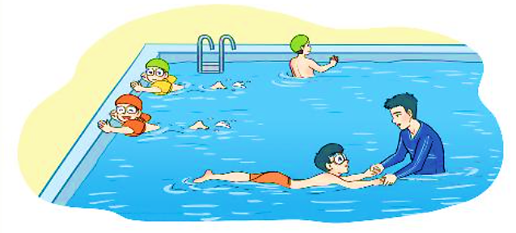
Tóm tắt
Nam : 9 bạn
1
Trong một lớp học bơi có 9 bạn nam, số bạn nữ nhiều hơn số bạn nam là 2 bạn. Hỏi lớp học bơi có bao nhiêu bạn nữ?
Nữ nhiều hơn nam: 2 bạn
Nữ :… bạn?
Bài giải
Số bạn nữ của lớp học bơi là:
(bạn)
Đáp số: bạn nữ.
+ =
?
?
?
9
2
11
11
?

Slide 7
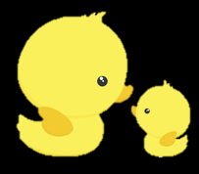
2
Trên sân có 14 con gà, số vịt nhiều hơn số gà là 5 con. Hỏi trên sân có bao nhiêu con vịt?
?
?
?
+ =
Tóm tắt
Gà: 14 con
Vịt nhiều hơn gà: 5 con
Vịt: … con?
Bài giải
Số con vịt trên sân là:
(con)
Đáp số: con vịt.
?
?
?
=
?
14
+
5
=
19
?
19

